Slide 1
ТЕМА РАКОМЕТ
ЗА I-IV ГОДИНА

Slide 2
Одземање на топка блокирање и финтирање

Slide 3
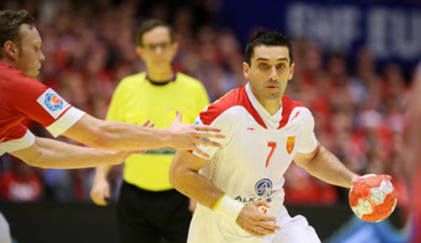
Одземање на топкаблокирање и финтирање
Вежбата се работи во парови така што прво одбрамбениот играч работи пасивно внимавајќи на одбрамбениот став и положбата на телото.
Секој елемен на невнимание,нетпретпазливост или лошо
водење на топка од напаѓачот одбрамбениот играч мора да ги искористи за одземање на топка.Потоа паровите се делат во две групи и работат на двете половини од теренот.секој пар работи напад со одбрана еден на еден со тоа што двата ученицуи работаат активно односно одбрамбениот играч мора да ја одземи топката за да може следниот пат да напаѓа.

Slide 4
Блокирањето на удар на гол припага во делот на индивидуалната тактика на игра во одбрана. Индивидуалната одбрана најретко се пименува и како таква се смета за неиспитано подрачје. Овој тип на одбрана според некои ракометни експерти се смета за “иднина на ркометнта игра”. Една од причините заради кои не се употребува индивидуалната одбрана е претпоставката дека за оваа одбрана е потребно техничко-тактичко совршентсво, како и висок степен на психомоторички особини кај учениците (играчите).

Slide 5
Блокирањето на удар на гол го сретнуваме во фазата на тренирањето како предвежба на во колективната одбрана,
а со тоа како сегмент од колективна тактика во одбрана.
Најчесто применувани елементи во блокирањето на удар на гол како индивидуална одбрана се :

Slide 6
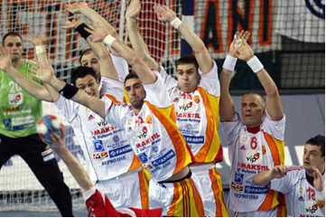
одземање на топка – најчесто се прави во фазата на летање на топка
од еден на друг противнички играч
- спречување – одбрамбен играч со правилно поставување на своето тело на патеката на движење на противникот и не му се дозволува да ги заврши планираните активности
следење – бидејки секој играч е задолжен за чување на свој дел од просторот, негова задача е да го следи противничкиот играч, кој втрчува од еден во друг дел од просторот
блокирање на топката – најчесто се прави од скок или од место,недозволувајки и на топката да го продолжи летот кон голот

Slide 7
прекинување на нападот – еден од најважните елементи,
кога играчот од одбраната мора да
стапи во контакт игра со напагачот, заради прекинување на акцијата
- покривање – се подразбира ангажман на секој одбрмбен играч врз својот напагач.
Секогаш при блокирањето на удар на гол треба да се внимава на :
- затворање на просторот за премин на топката
- движење кон топката

Slide 8
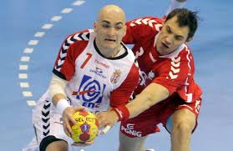
Ставовите во одбрана со блокирање на удари на гол (шут) се појавува како два вида и тоа како паралелен (стопалата се паралелно поставени) и дијагонален (стопајата се дијагонално поставени и се наогаат во исчекор). Кај споменатите ставови растојанието помеѓу стопалата треба да биде околу 40 см. Положбата на рацете треба да бидат благо рашире-ниво висина на рамениците со мало наведнување на телото. Потпирањето и тежината на телото е на предните делови од стоплата и предната ногасо напната мускулатура во колениците и колковите.

Slide 9
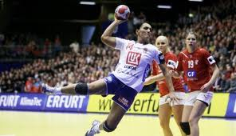
Од основниот став, играчот треба да испадне во одбрана и да го
оневозможи неговиот удар на
голи тоа со правовремено излегување директно на нагачкиот играч и
тоа во моментот кога кон се врши прием на топката,
со акцент на фаќање на неговите лактови.
Додека пак за оневозможување на ударот на гол, бековите користат
блокирање со една или две раце, така што дланките се што поблиску
до топката при блокирањето.
Целокупната вежба се работи во движење на двете половини од теренот

Slide 10
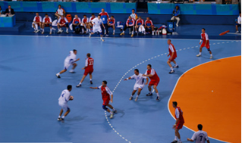
ВИ БЛАГОДАРИМЕ НА ВНИМАНИЕТО
Подготвиле:
Активот по Спорт и спортски активност
Марија Котевска
Зоран Коруновски
Јован Христовски

